Slide 1
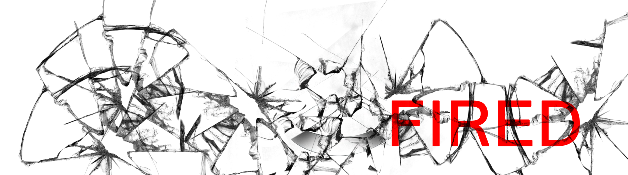
#샷파이어 #총격발생 #경찰무전용어
3D Shooting Multi PC Game
학번 2017152025 이름 오동호 지도교수 이보경
학번 2017150001 이름 강성준 지도교수 이보경
학번 2017150022 이름 이원찬 지도교수 이보경

Slide 2
C o n t e n t s
01.
06.
종합 설계 개요
개발 환경 및 개발 방법
02.
07.
관련 연구 및 사례
데모 환경 설계
03.
08.
시스템 수행 시나리오
업무 분담
04.
09.
시스템 구성도
종합 설계 수행 일정
05.
10.
시스템 모듈 상세 설계
필요기술 및 참고문헌

Slide 3
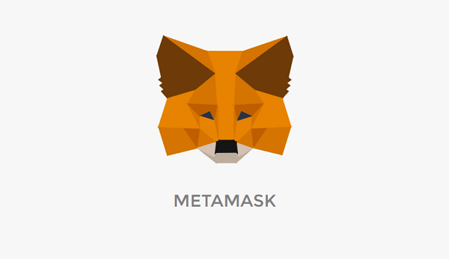
종합 설계 개요
* 지난 발표에서의 지적 사항
- P2E 게임화, 이러디움, 블록체인을 이용한 새로운 기술 접목 고려
* 지적 사항에 대한 답변
- PC 환경 Unity에 호환되는 암호화폐 지갑의 부재
대표적으로 사용되는 암호화폐 지갑
메타마스크(MetaMask)는 유니티 지원은
Unity openGL
Unity App
환경에서만 지원되는 문제가 있음
이외 다른 암호화폐 지갑 서비스에서 또한
Unity PC 버전의 호환되는 서비스를 발견하지 못함

Slide 4




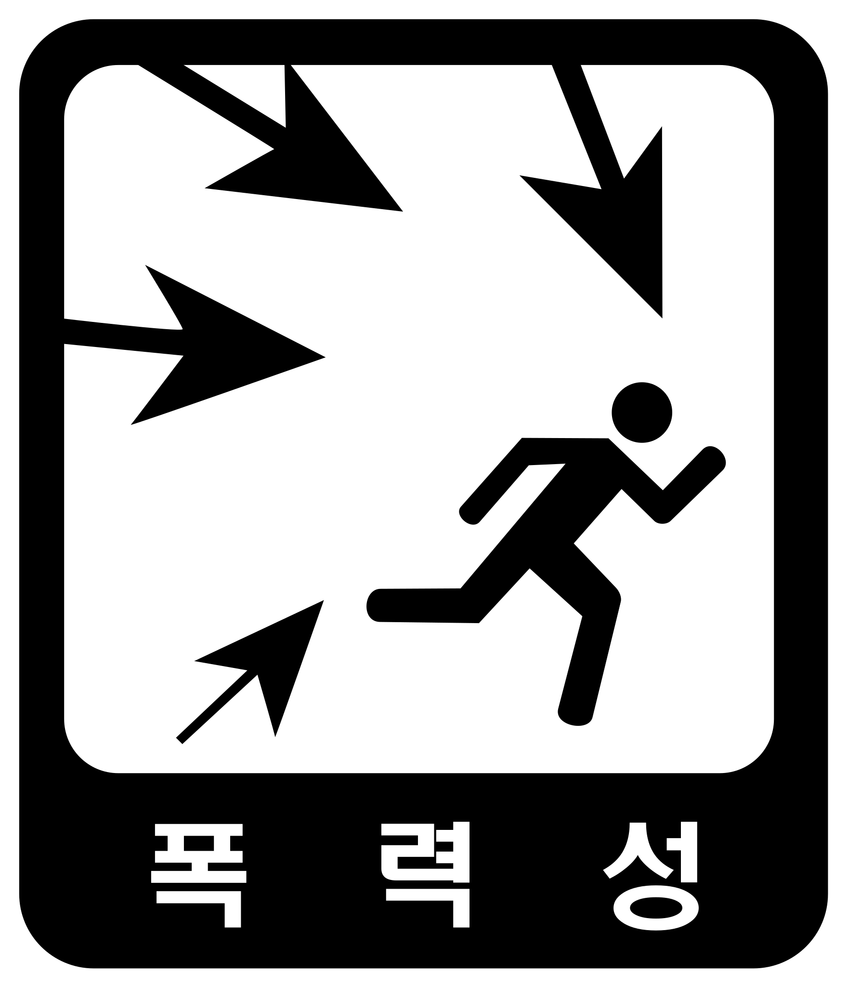
종합 설계 개요
* 지난 발표에서의 지적 사항
- 클라우드 게임, AZ, 메타버스를 이용한 새로운 기술 접목 고려
* 지적 사항에 대한 답변
- 클라우드 게임 서비스는 아마추어 게임 개발자의 게임을 등록할 수단 부재
- 현실의 일상을 대체하는 가상 세계를 구현하는 것과 FPS 게임의 조합은 적합하지 않음

Slide 5
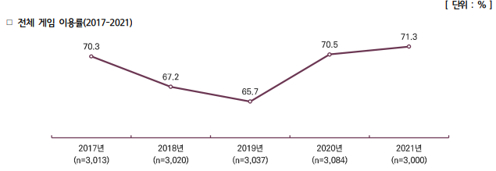
개발 배경
국내 게임 현황
- 전체 게임 이용률은 2017년부터 2019년 감소세를 보이다 2020년부터 증가세를 유지중
- 전체 응답자에게 2020년 6월 이후 게임 이용 여부를 조사한 결과, 71.3%가 게임을 이용한 것으로 나타났으며 전년도 조사 결과 대비 0.8%p 증가
2021 게임이용자 실태조사 – 한국컨텐츠진흥원

Slide 6
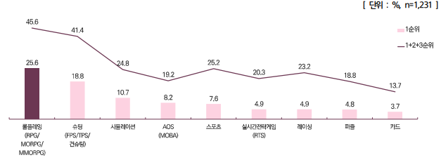
개발 배경
선호하는 게임 장르
- 최근 PC 게임을 이용한 적이 있다고 응답한 이용자에게 주로 이용하는 PC 게임 장르 에 대해 3개까지 응답하게 한 결과, '롤플레잉(RPG)' 과 '슈팅(FPS)'이 높은 비중을 차지 하였음
-
2021 게임이용자 실태조사 – 한국컨텐츠진흥원

Slide 7
개발 배경 및 목표
연구 개발 배경
최근 대세 슈팅게임의 재미를 경험하기 위해서는 숙달되고, 절제되며 집중하는 플레이가 요구된다.
이는 라이트 유저의 환경과 맞지 않다.
연구 개발 목표
가볍게 게임을 하는 플레이어들을 만족시킬 단순하고 재미있는 슈팅게임의 개발이 필요하다.

Slide 8
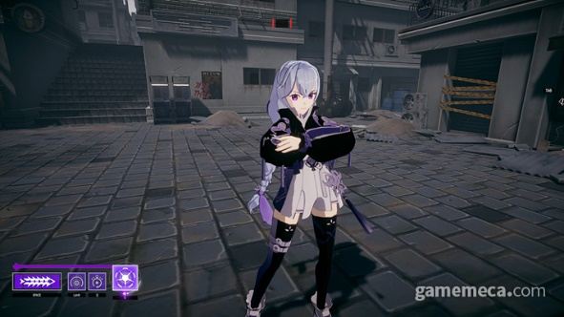
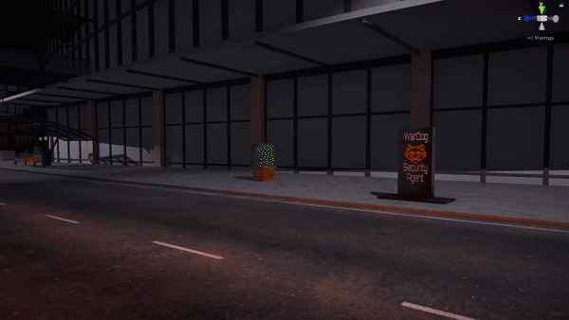
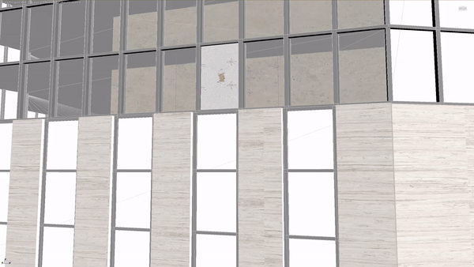
관련 연구 및 사례
항목 | 기존 사례 특징 |  | 차별 및 개선점
그래픽 | 카툰 렌더링의 그래픽 스타일을 사용하였다. |  | 카툰 렌더링과 실사 렌더링이 혼합된 그래픽 스타일을 사용하여 사용자들에게 더 풍부하고 깊은 미적 요소를 제공한다.
멀티플레이 | 1인 싱글플레이 |  | 1~4인 멀티환경을 제공하여 지인과의 협동 플레이의 재미를 제공한다.
물리효과 | (관련 내용 없음) |  | 물리적 파괴 기능을 추가하여 시각적인 재미뿐만 아니라 스테이지가 동적으로 변하여 상황에 따라 전략전술이 바뀌는 게임의 재미를 제공한다.

Slide 9
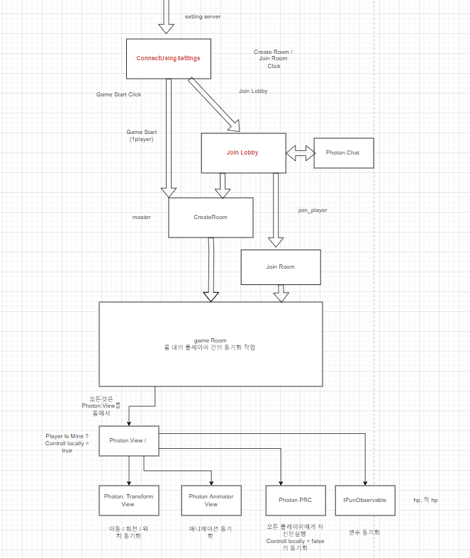
네트워크 구상도
서버 연결
매치매이킹
게임 내 동기화

Slide 10
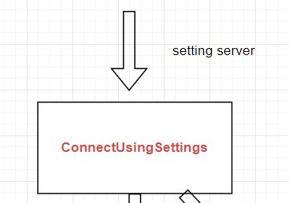
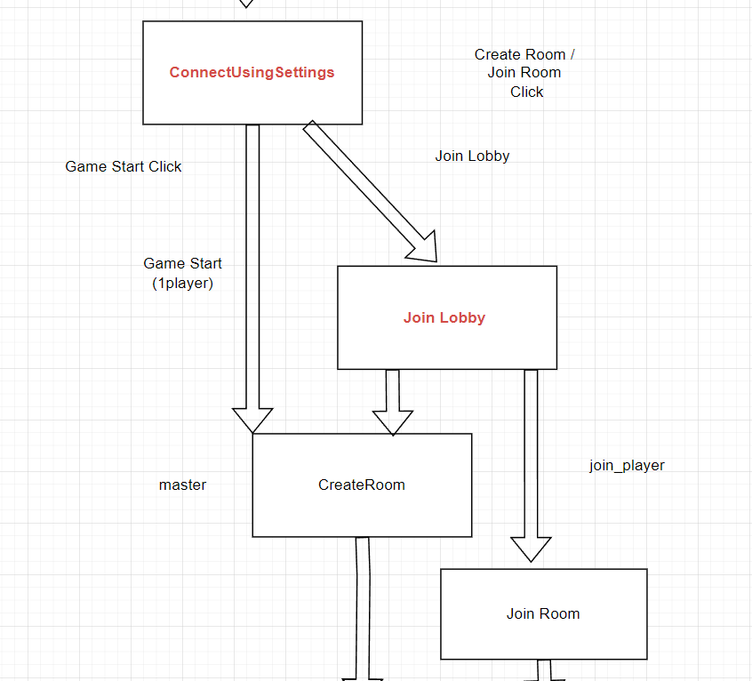
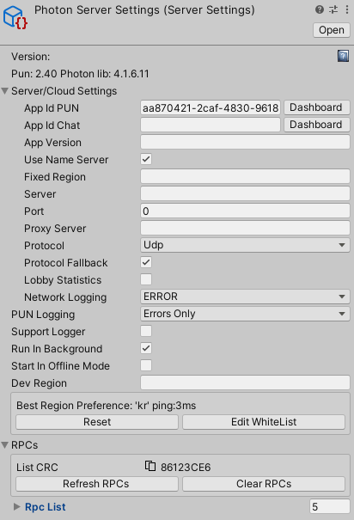
서버 연결
매치매이킹

Slide 11
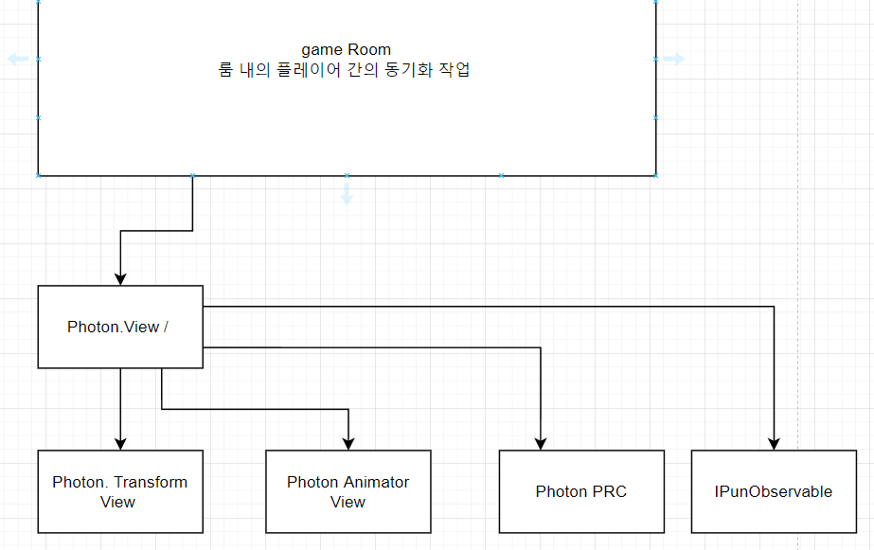
게임 내 동기화
Photon.View
-플레이어간 구별 및 동기화를 하기 위한 컴포넌트
Photon Transform View
-플레이어 위치, 이동, 회전 값 동기화
Photon Animator View
-플레이어의 애니메이션 동기화
Photon PRC
-플레이어의 Prefab의 동기화
IPunOvservable
-플레이어 간의 변수 동기화

Slide 12
시스템 모듈 상세 설계
스테이지 변경
디자인 패턴들
플레이어 감지
총기 발사
타깃결정 가중치
행동 트리

Slide 13
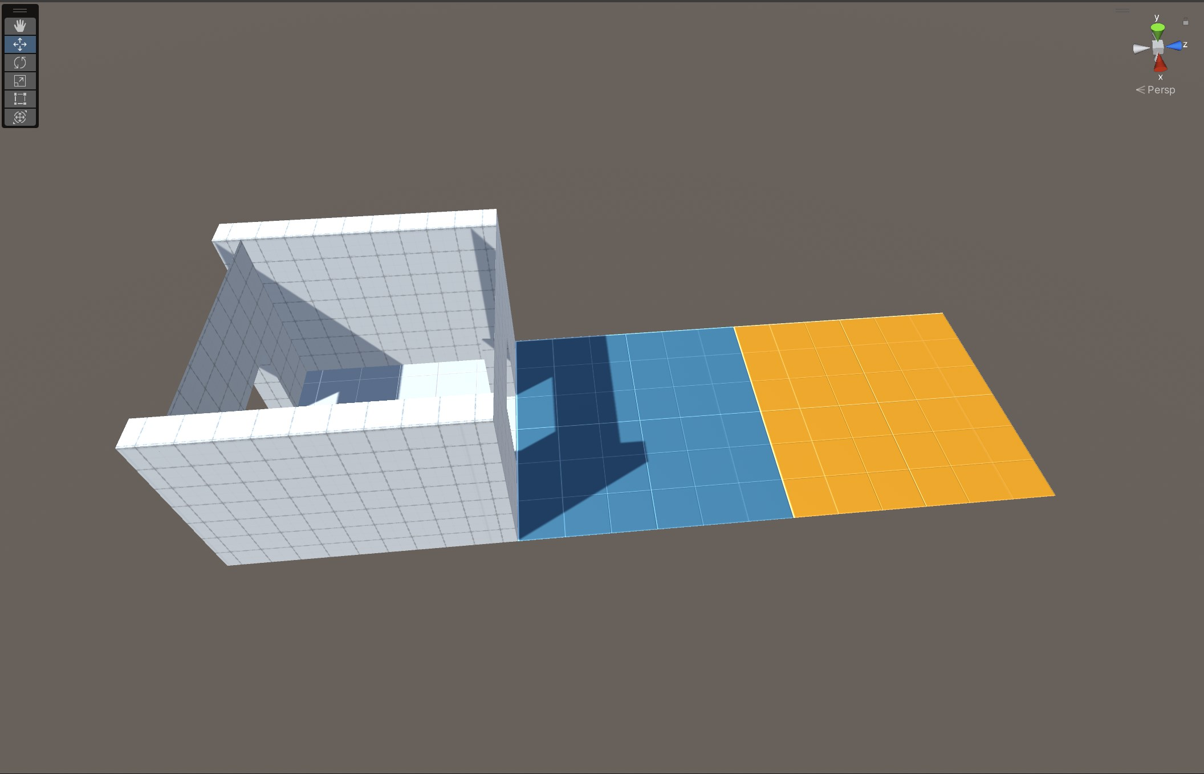
스트리밍 레벨
Safe Zone
Game Zone
이전 Safe Zone 삭제
Safe Zone
플레이어들의 위치에 따라
메모리 자원을 많이 사용하는 '레벨 디자인'을 유동적으로 로드/언로드 한다.

Slide 14
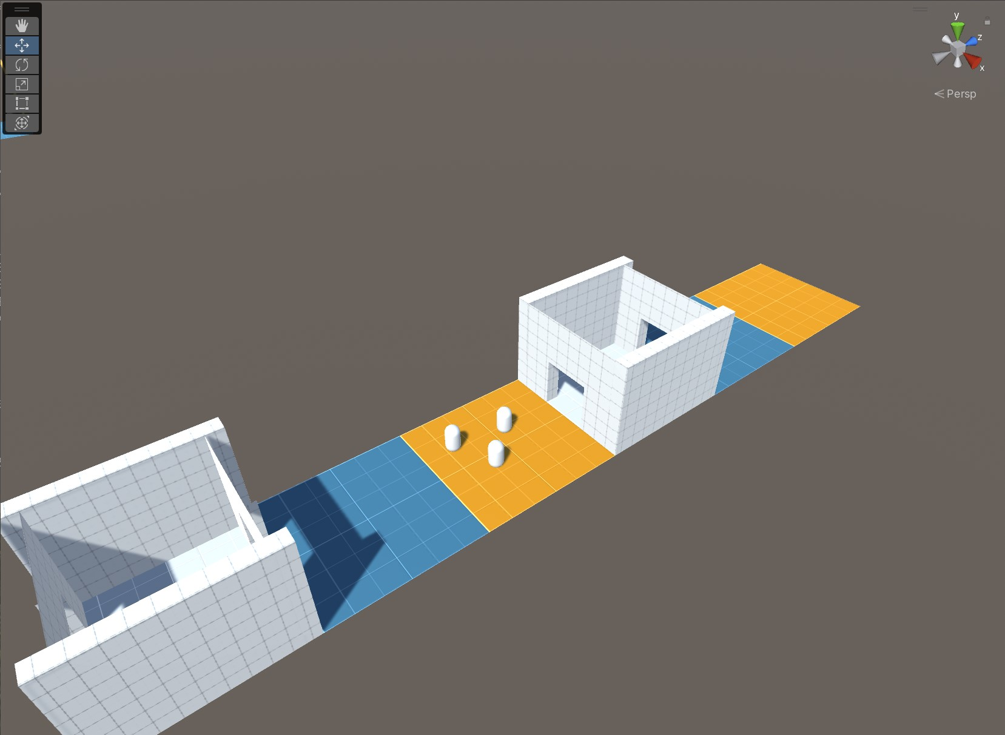
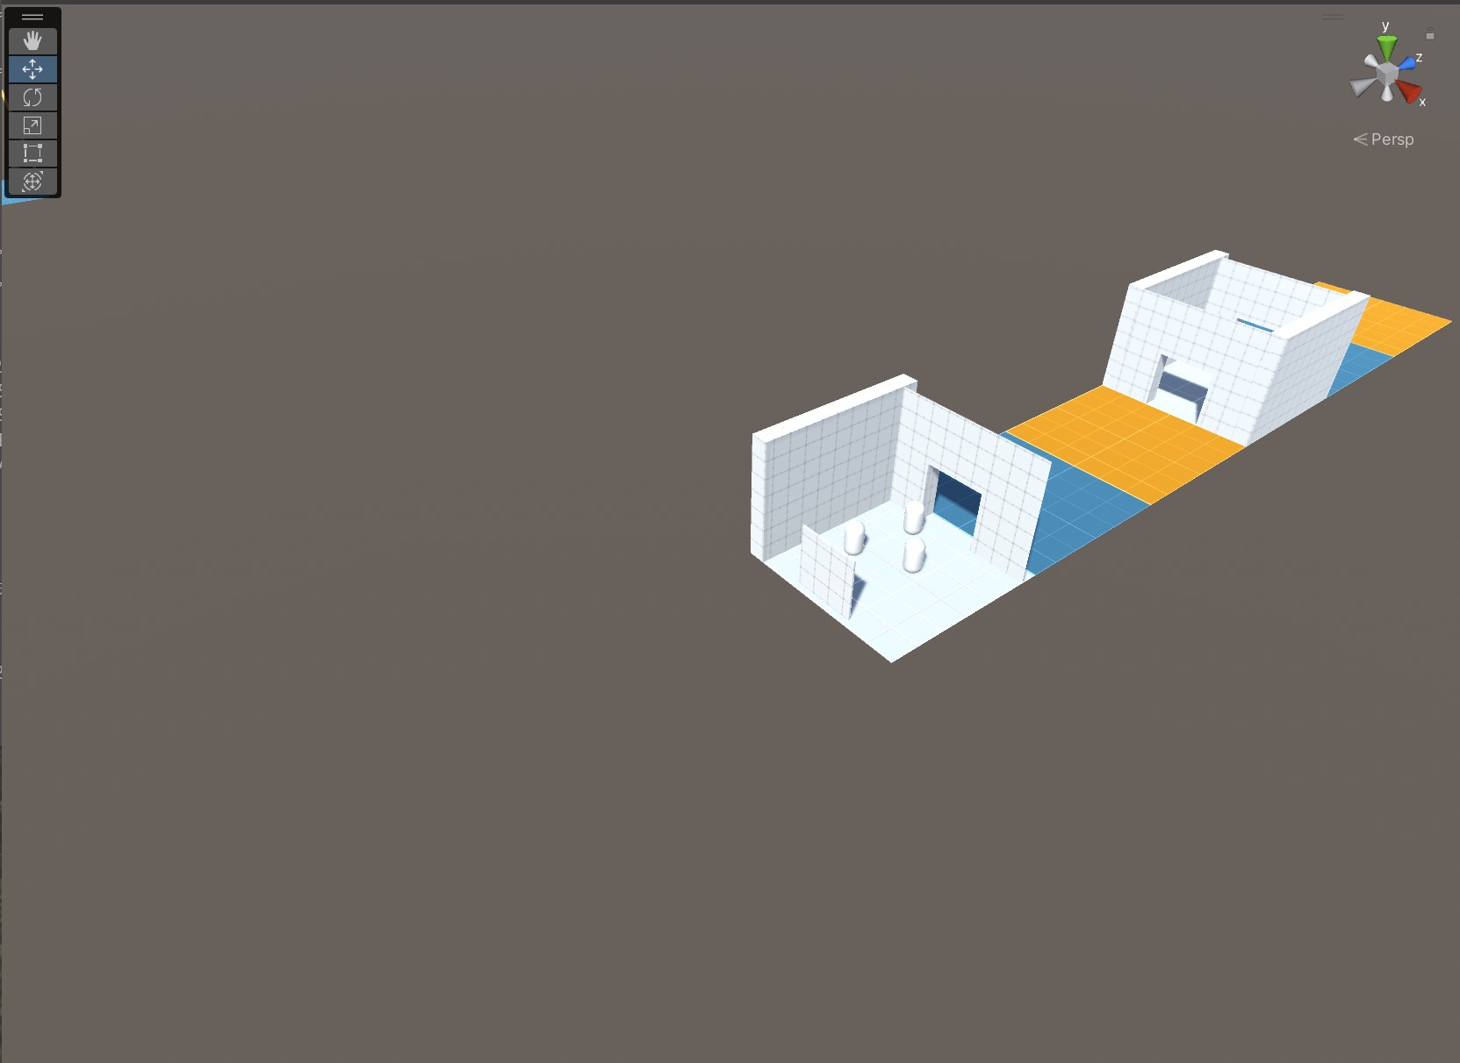
스트리밍 레벨

Slide 15
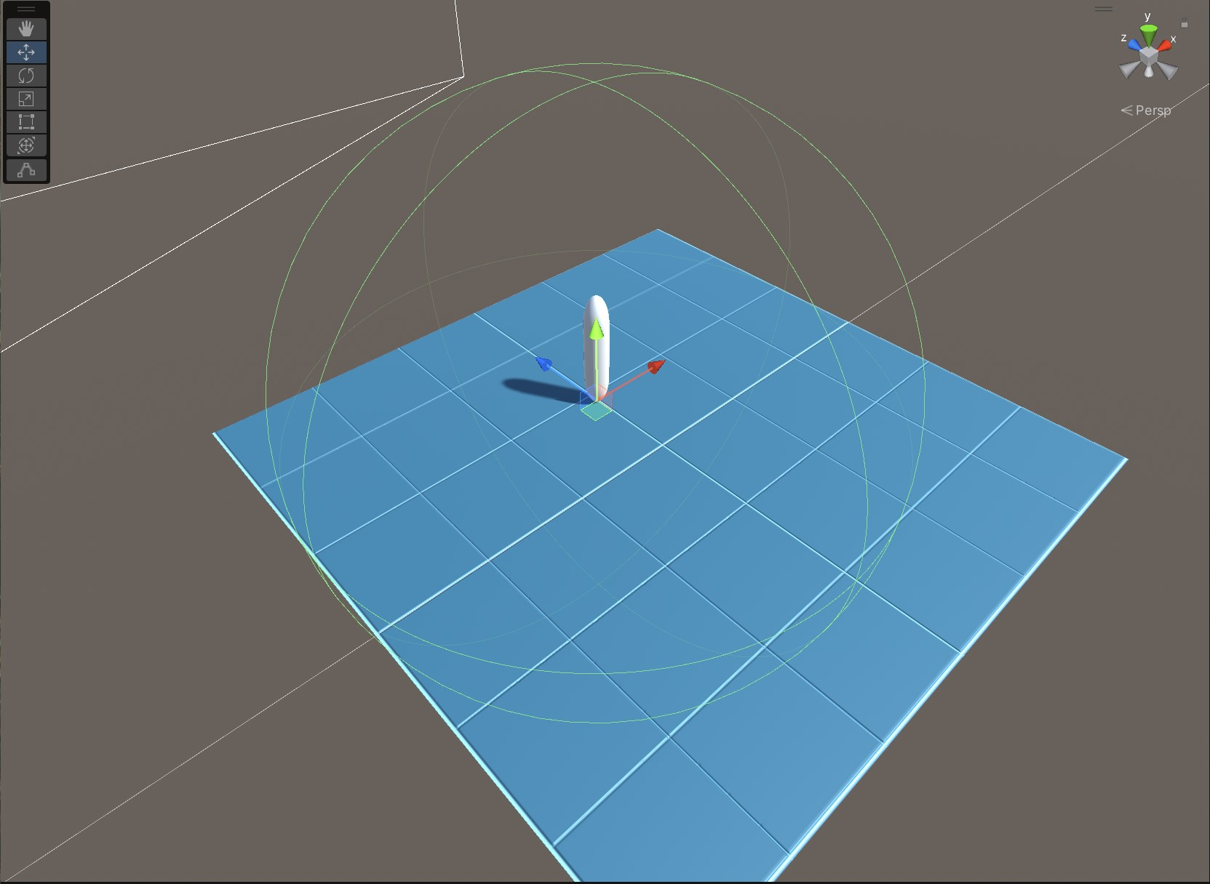
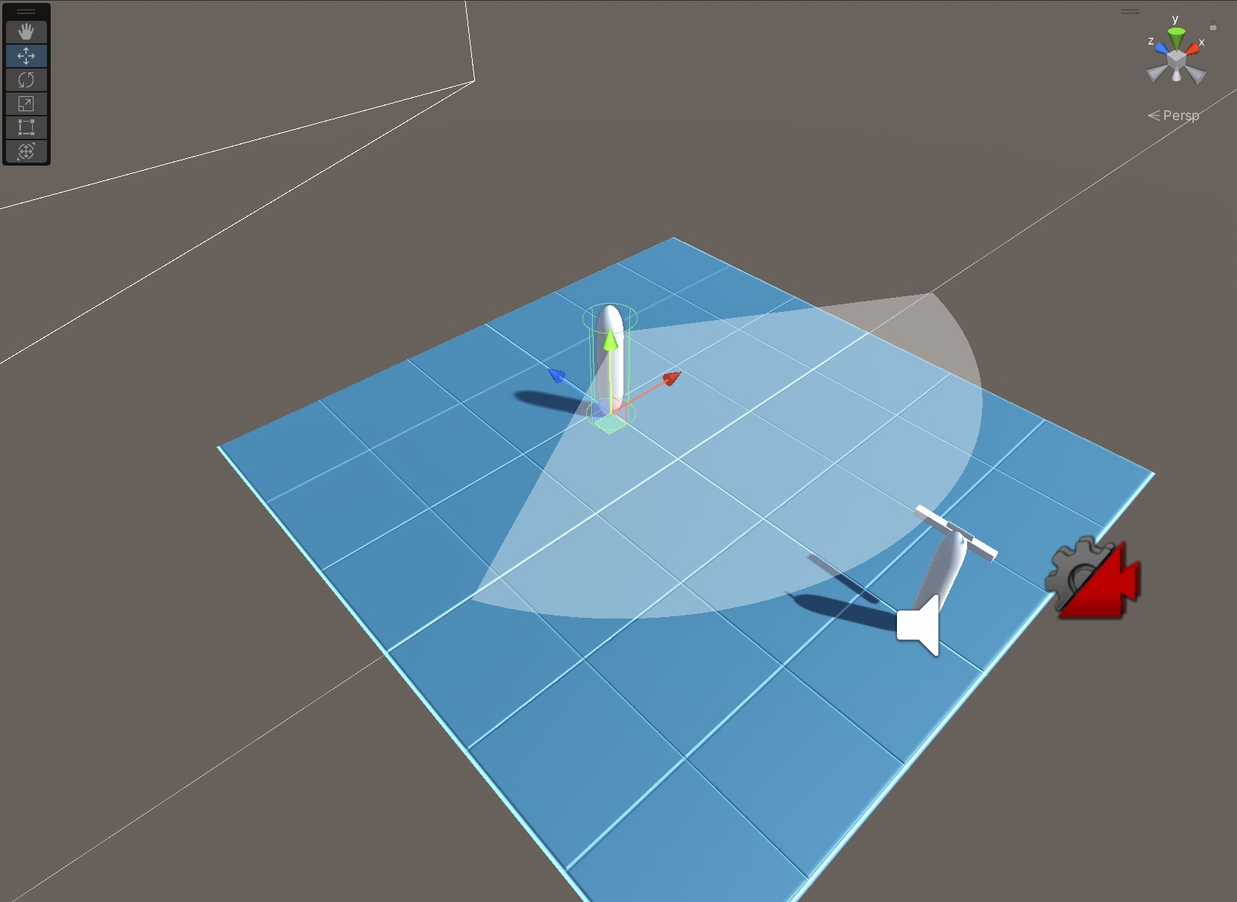
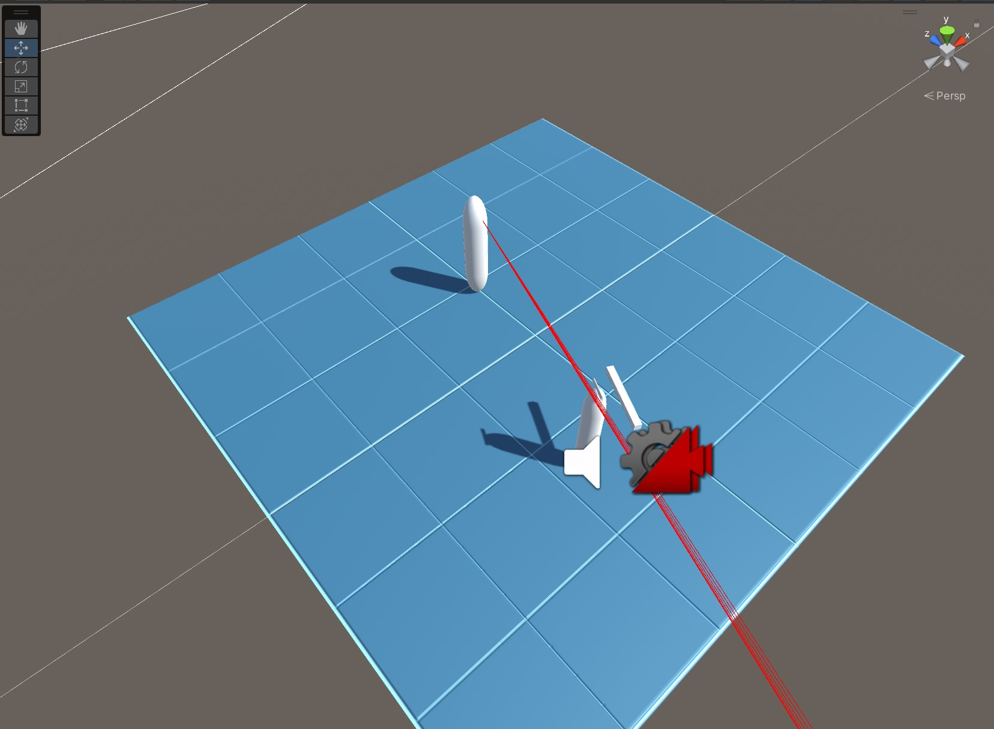
플레이어 감지
(1), (2) 과정
(1) AI를 중심으로, AI 시야거리만큼의 구를 그린다.
(2) 구 안에 LivingEntity 컴포넌트를 가지고, 살아있으며, Player 레이어를 가진 오브젝트가 있으며
(3) AI의 시야각 내에 있다면
(4) AI -> 플레이어 오브젝트 방향으로 레이캐스트를 쐈을 때 감지되는 것이 있고
(5) 감지된 물체가 (2)에서 감지된 물체와 같으며
(6) 플레이어 ID에 문제가 없다면
AI의 시야에 들어온 것으로 판단한다.
(3) 과정
(4), (5) 과정

Slide 16
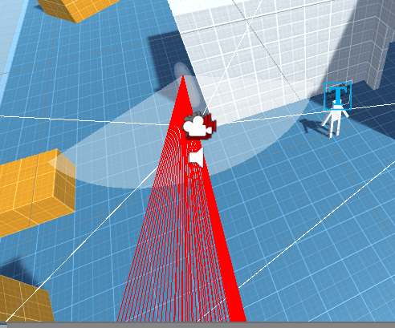
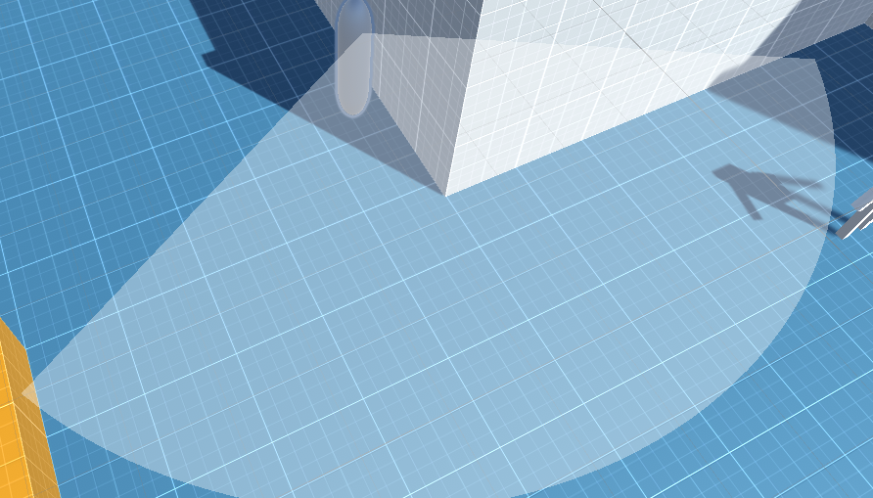
플레이어 감지

Slide 17
타깃결정 가중치
타깃 결정 가중치
$$\text{[}가까운 \text{거리}\text{] × [}\text{거리 가중치}\text{] + [}\text{마지막 피격 여부}\text{] × [}\text{피격 가중치}\text{] }$$
가장 높은 타깃 수치를 가진 플레이어가 AI의 공격 목표가 된다.
플레이어마다 따로 계산된다.

Slide 18
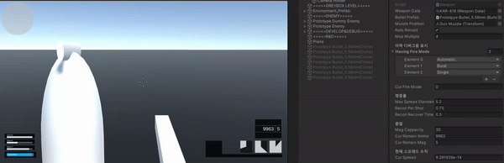
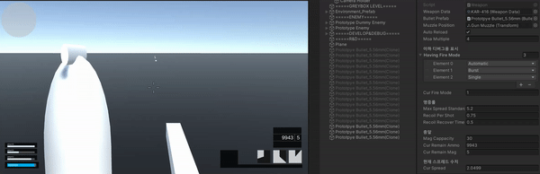
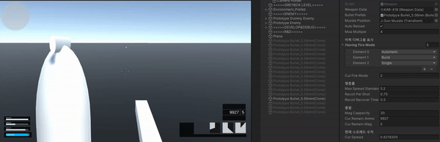
총기 발사 시스템
연발 사격
총기는 연발, 3연발, 2연발, 단발 발사모드를 가집니다.
enum FireMode { automatic, burst, twice, single }
(2) 총기에서 나가는 총알은 오브젝트 풀링 기법으로 관리됩니다.
이를 통해 수 많은 총알이 동적으로 생성, 파괴될 필요가 없어집니다.
3연발 사격
단발 사격
오브젝트 풀링

Slide 19
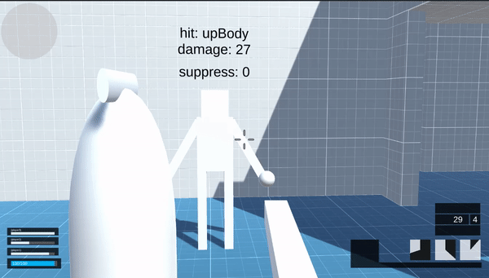
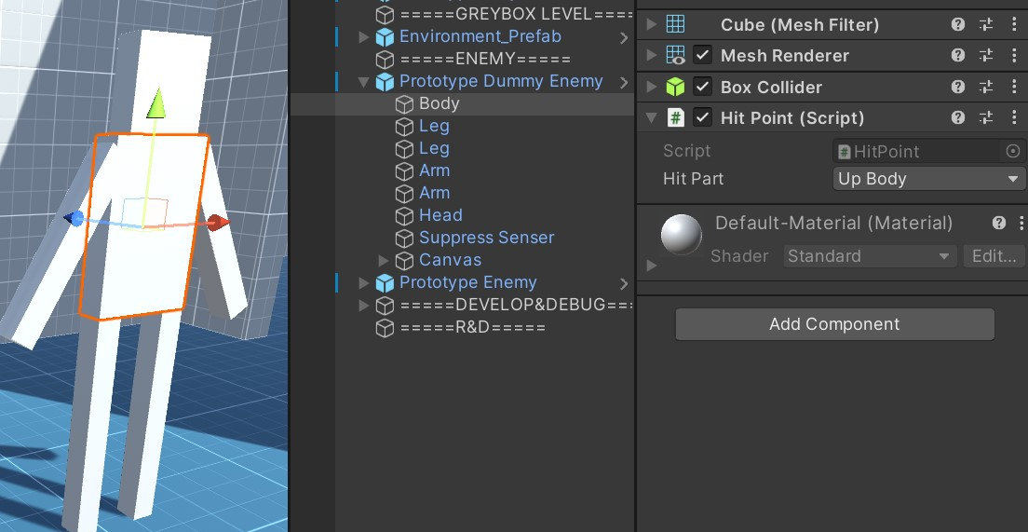
부위 피격 시스템
생명체는 서로 다른 신체부위를 가집니다.
부위별로 다른 계수의 데미지를 받습니다.

Slide 20
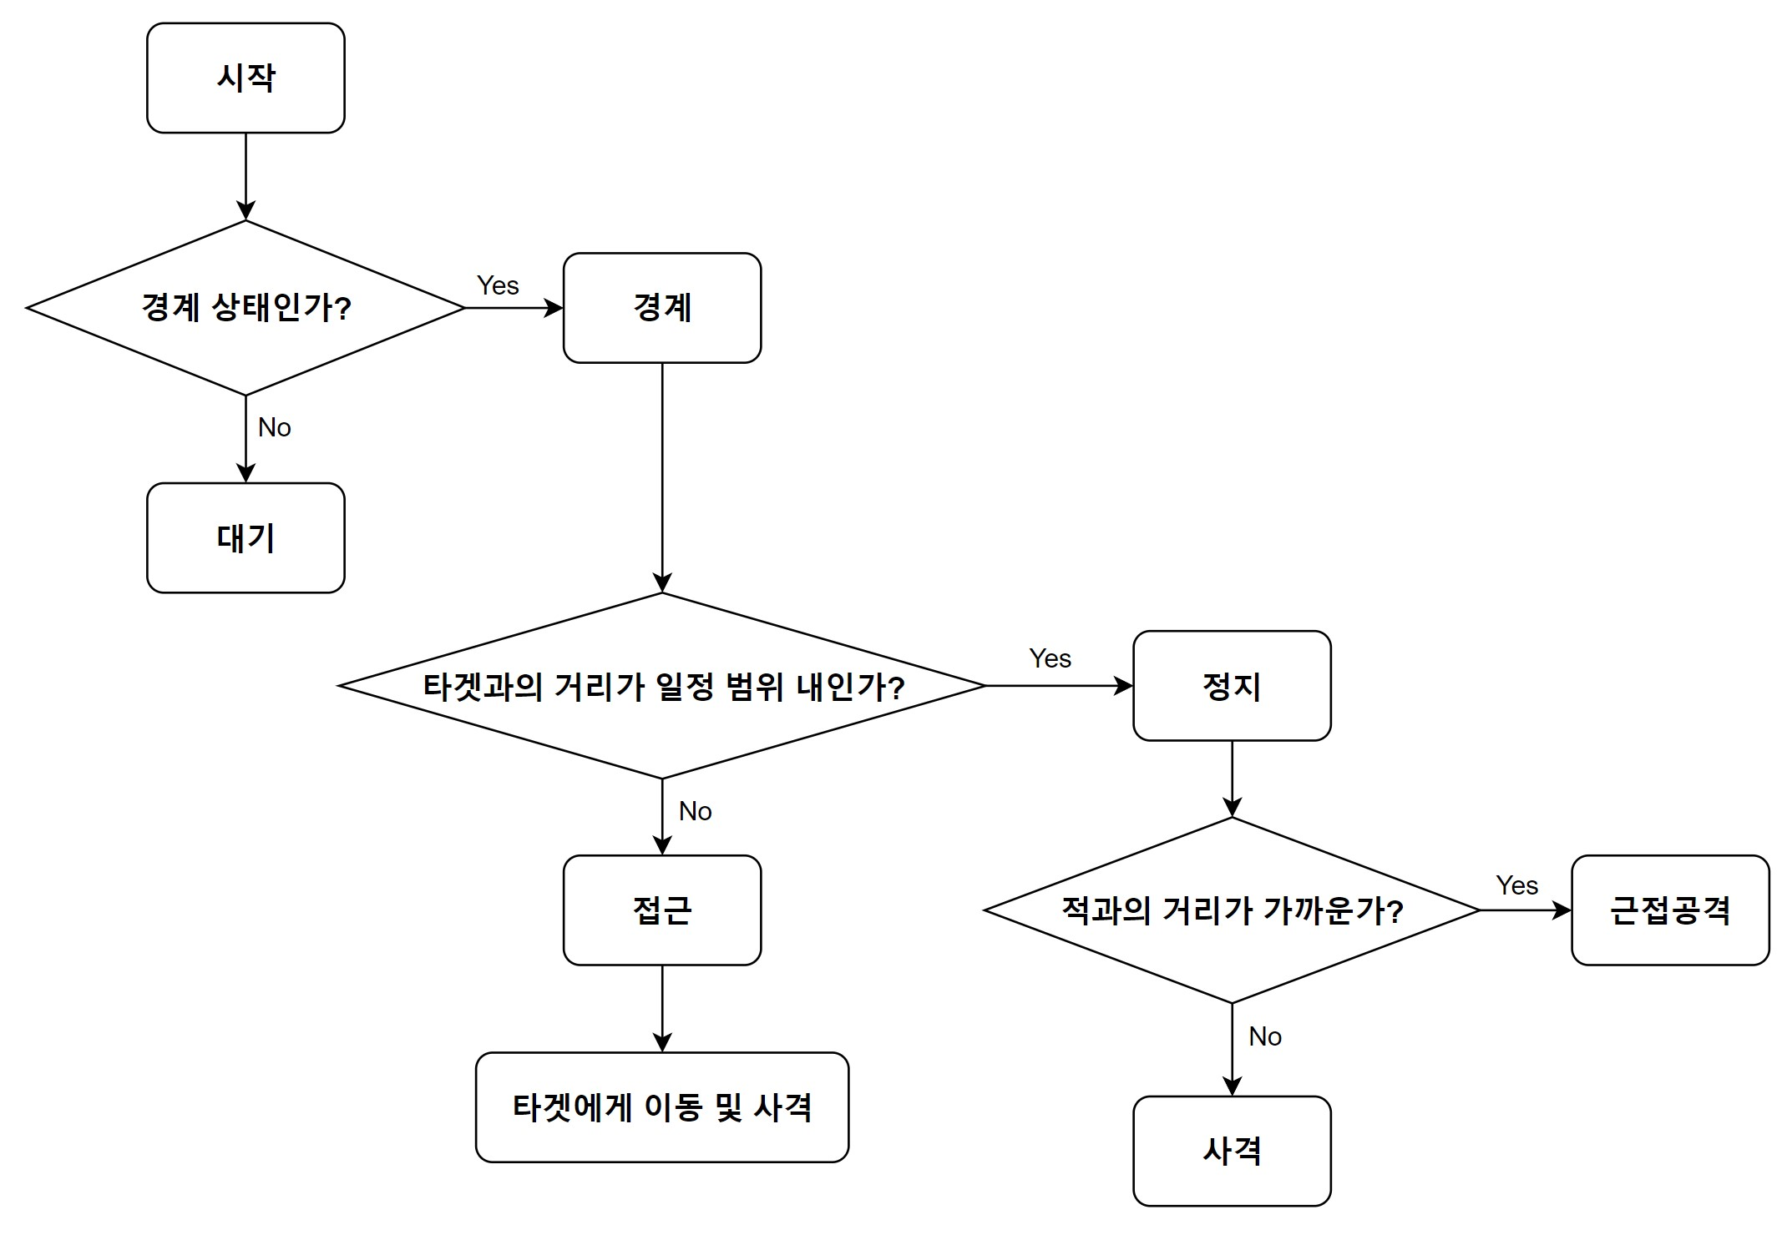
AI 행동트리

Slide 21
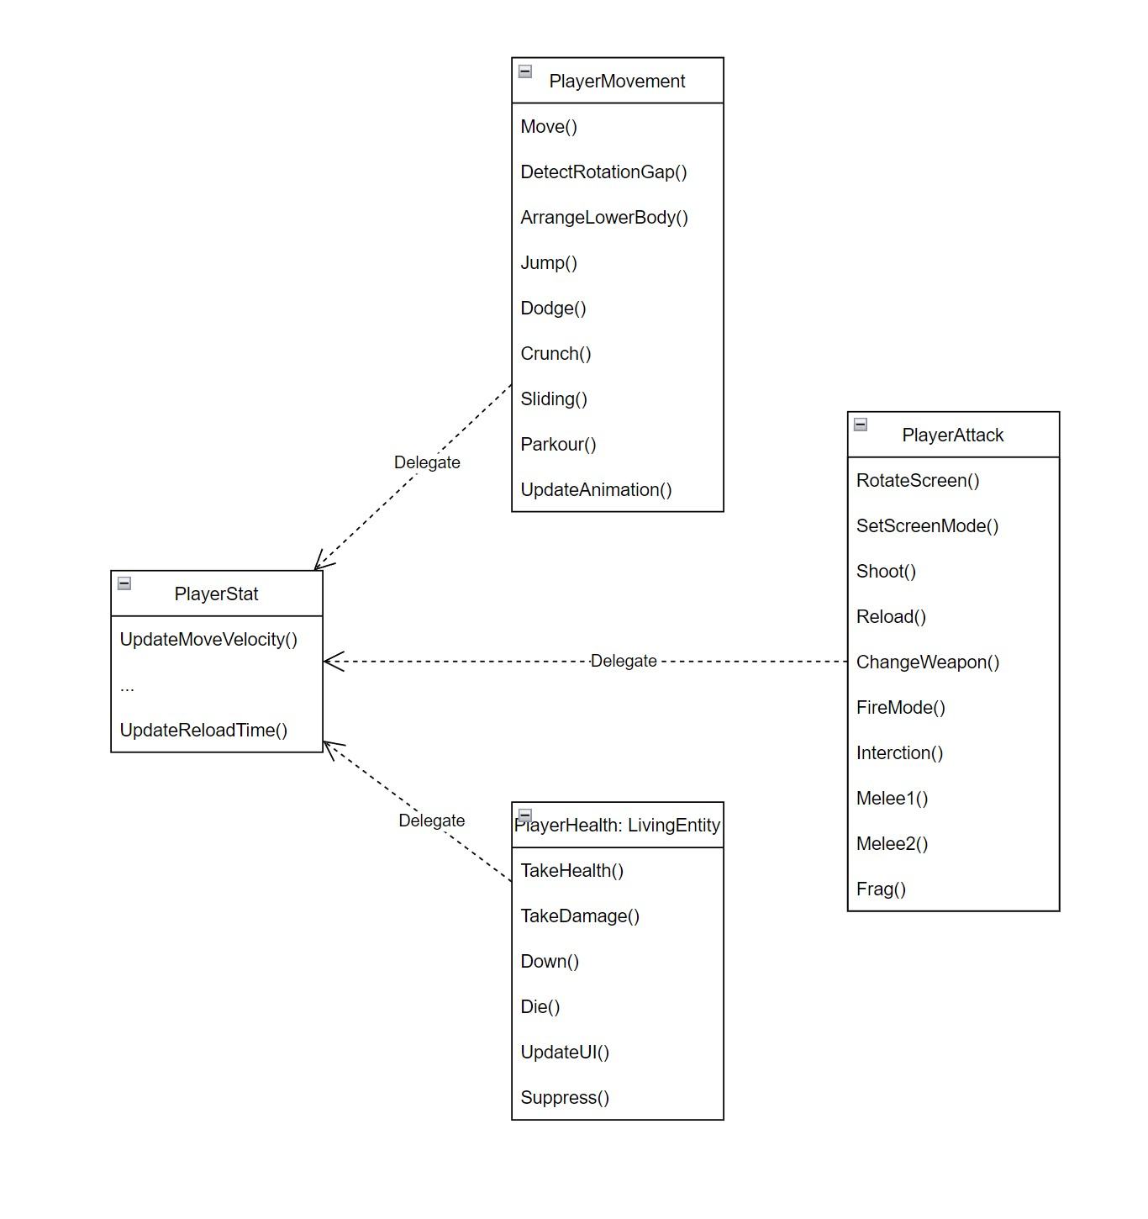
플레이어 능력 성장
이동
옵저버 패턴을 사용한다.
PlayerStat은 캐릭터의 성장에 따라 능력치 즉, 변수를 조작합니다.
이때 이동과 공격, 체력을 담당하는 클래스들은 PlayerStat에 '구독'을 해서
PlayerStat이 가진 변수가 바뀔 때마다, 구독자들에게 변화된 변수를 전달해 줍니다.
공격
능력치
체력

Slide 22
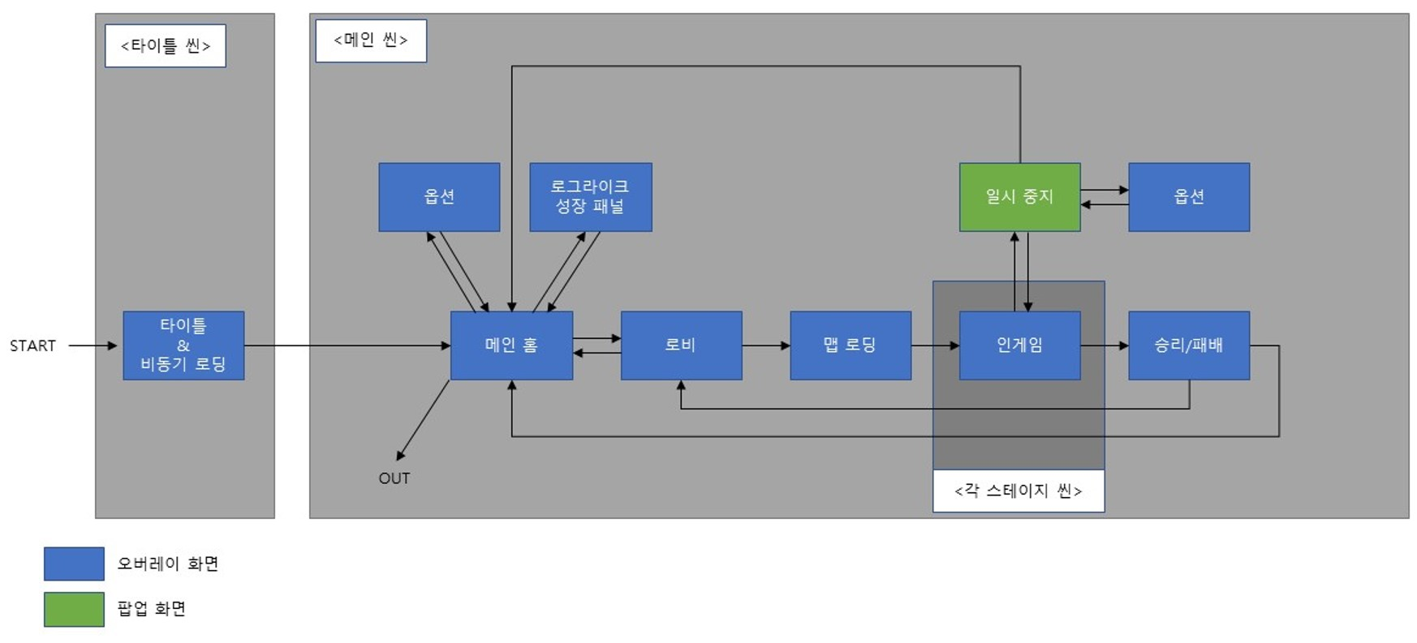
UI Flow

Slide 23
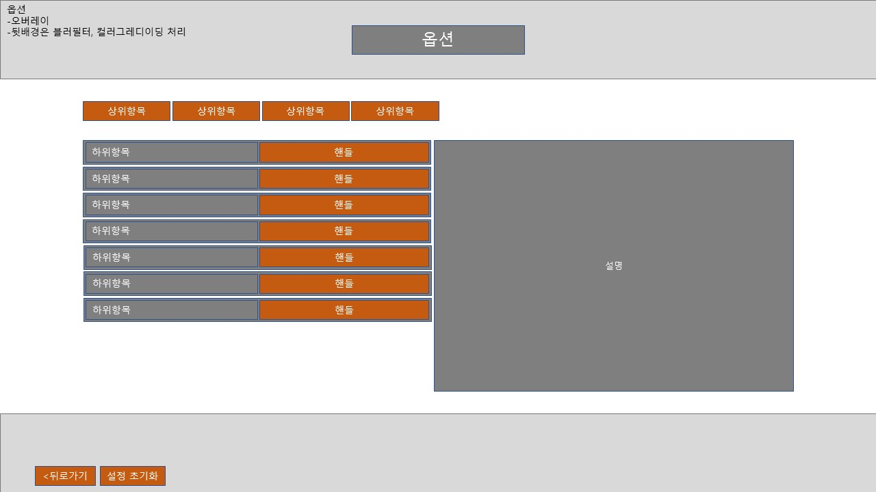
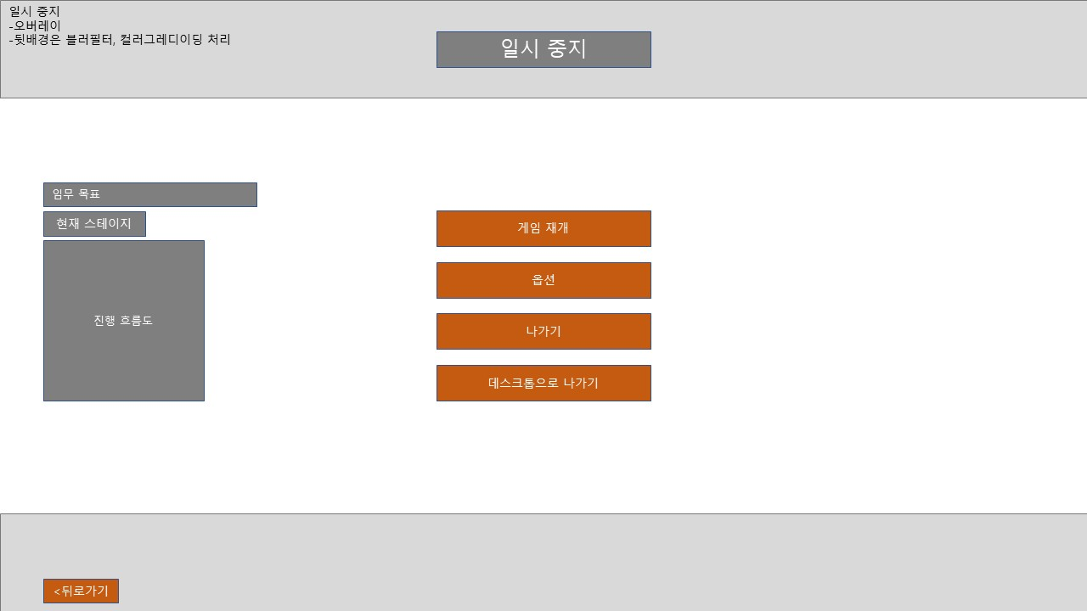
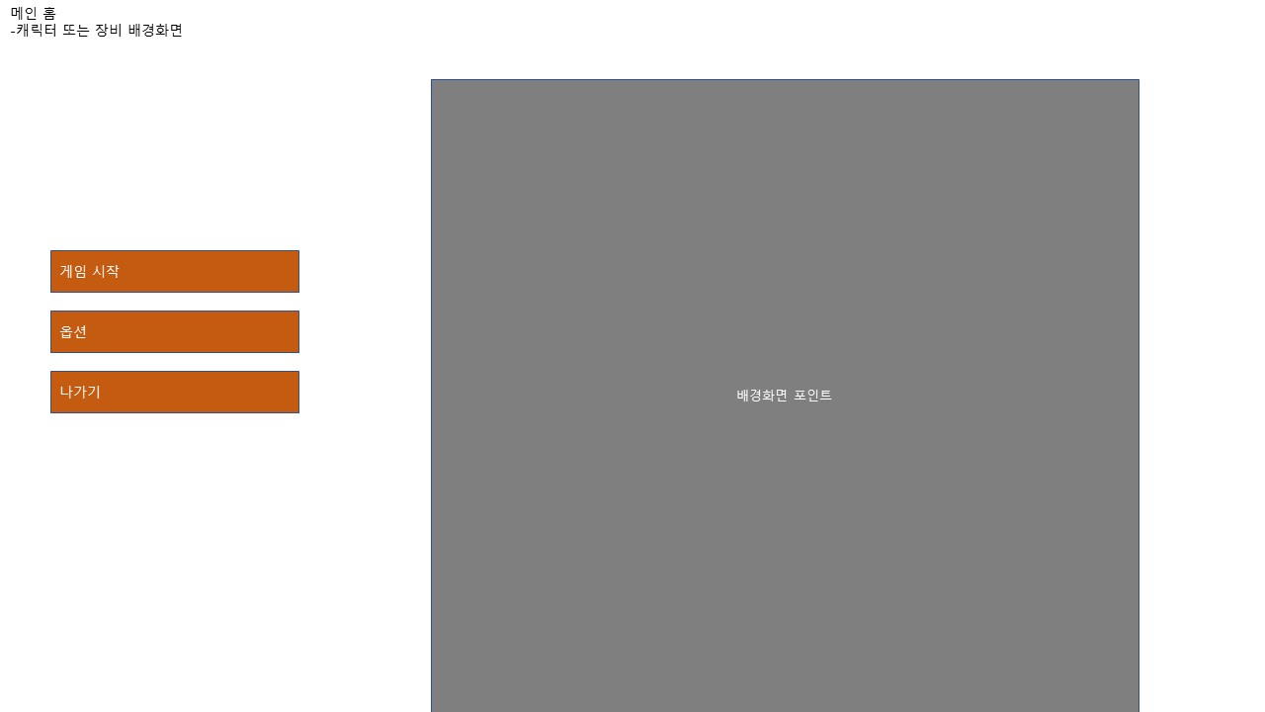
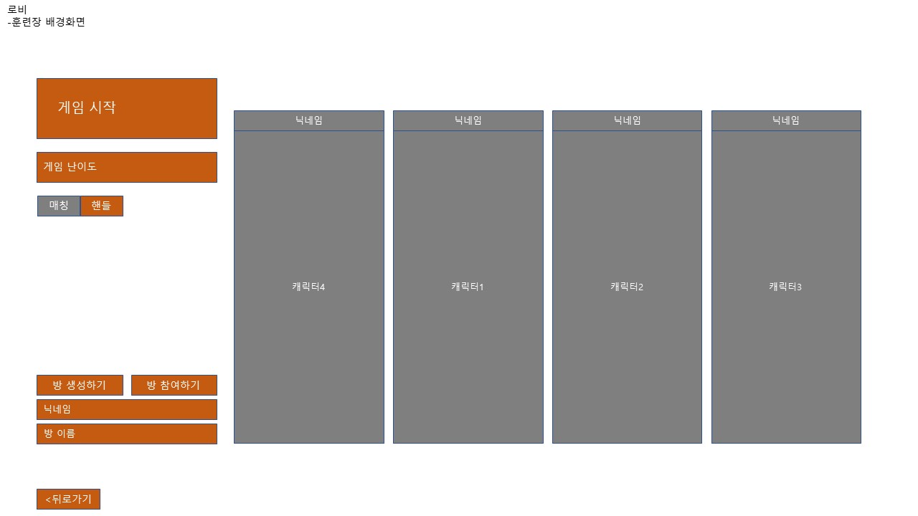
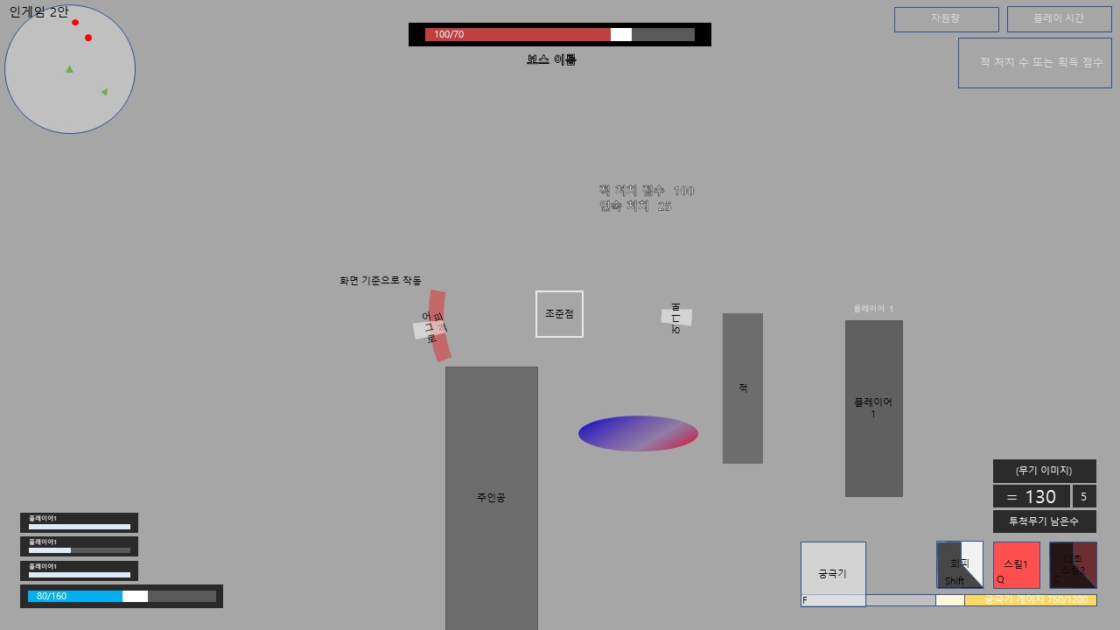
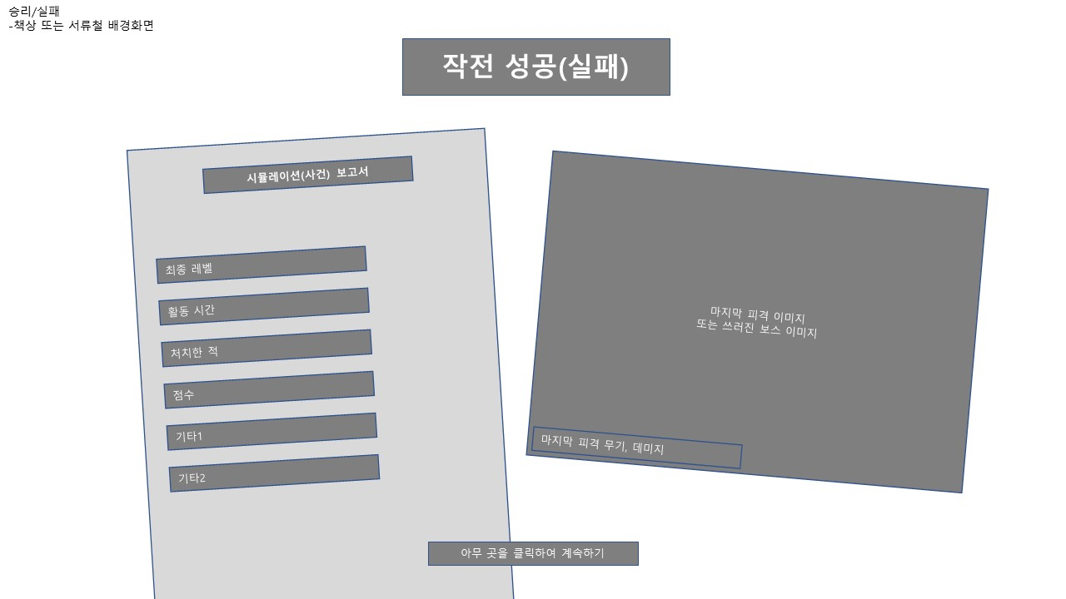
UI 레이아웃

Slide 24
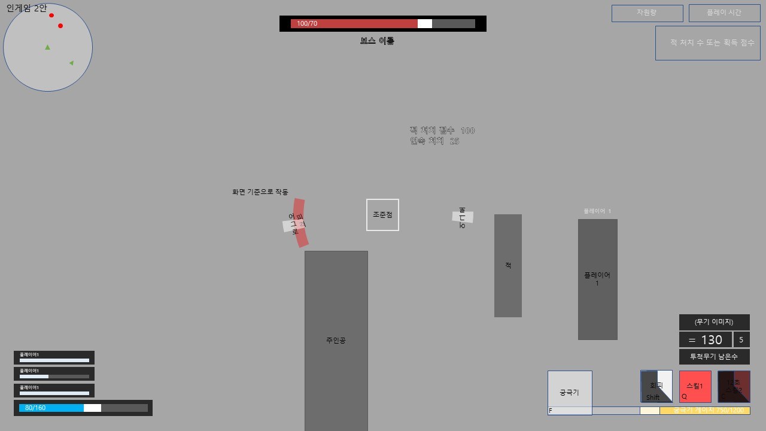
인게임 UI 레이아웃

Slide 25
개발 환경
타겟 게임사양
운영체제 | 윈도우OS
권장사양 | I5, GTX1060, RAM 8GB
최소사양 | I3, UHD 630, RAM 4GB
타겟 유저 특성상 고사양 컴퓨터가 없는 것을 고려함 Ex) 기숙, 자취 인구의 사무용 노트북
개발도구
게임엔진 | -Unity 2020.3(LTS) -> Unity 2021(LTS)
3D 리소스개발 | -3Ds Max2021 -Zbrush -Substance Painter -Substance Sampler
2D 리소스개발 | -PhotoShop -ClipStudio

Slide 26
개발 방법
Client
기능별 프로토타입 구현 후 메인 버전에 리팩토링하여 이식
상세 작동원리는 벤치마킹 게임의 게임플레이, 동영상 등을 분석하여 구현
3D Resource
개별 3D모델 리소스를 개발 후 게임엔진에서 통합
Server 및 DB
Photon을 이용하여 네트워크 환경 개발
그 외
직접 사운드 녹음 또는 무료, 유료 사운드 사용
Unity 샘플 프로젝트의 이펙트 사용 또는 무료, 유료 사운드 사용

Slide 27
데모 환경 설계
데모 환경
Windows 10, Windows 11
Unity 2021.2.11f1
데모 방법
2대 이상의 컴퓨터를 이용하여 개발된 게임을 실행
서버 접속 후 방 생성을 통해 멀티 매칭
총 3개의 스테이지를 이동하며 게임을 플레이
보스를 잡아 게임이 끝난 경우 데모 종료

Slide 28
종합 설계 수행 일정
분야 | 추진사항 | 11월 | 12월 | 1월 | 2월 | 3월 | 4월 | 5월 | 6월 | 7월 | 8월 | 9월 | 10월
기획 | 컨텐츠 기획
 | 시스템 기획
기획 | 시스템 설계
구현 | 프로토타입 제작 및 테스트
 | 프로토타입 이식
아트 | 게임엔진 아트 구현
기획 | 레벨링
아트 | 리소스 개발
통합테스트 | -통합테스트 -디테일업
문서화 | 졸업작품 중간 보고서 작성 (중간보고서, 사용자 매뉴얼)
산업기술대전 | 최종 데모 및 산업 기술대전 참가
보고서 및 패키징 | 졸업연구 평가보고서 및 이력서 작성

Slide 29
필요 기술 및 참고 문헌
Unity
https://docs.unity3d.com/ScriptReference/index.html
C#(Unity) 환경에서의 게임 서버 프로그래밍
(1) https://www.inflearn.com/course/%EC%9C%A0%EB%8B%88%ED%8B%B0-mmorpg-%EA%B0%9C%EB%B0%9C-part4#
게임 AI
(1) 유니티로 배우는 AI 프로그래밍 쿡북 2/e 게임 개발에서 자주 사용되는 인공지능 패턴 [ 개정판 ]
호르헤 팔라시오스 저/최동훈 역 | 에이콘출판사 | 2020년 10월 21일 | 원제 : Unity 2018 Artificial Intelligence Cookbook: Over 90 recipes to build and customize AI entities for your games with Unity, 2nd Edition
게임 프로그래밍 패턴
(1) 게임 프로그래밍 패턴 더 빠르고 깔끔한 게임 코드를 구현하는 13가지 디자인 패턴
로버트 나이스트롬 저 | 박일 역 | 한빛미디어 | 2016년 06월 01일 | 원제 : Game Programming Patterns
3D리소스 개발관련
https://www.inflearn.com/course/3dsmax-%EB%AA%A8%EB%8D%B8%EB%A7%81-%EA%B3%A0%EC%88%98%EC%9D%98-%EB%B9%84%EB%B0%80#
(2) 3ds Max 게임 캐릭터 디자인 모델링부터 애니메이션까지, 시작하는 3D 디자이너를 위한 3ds Max 2021
김현 저 | 프리렉 | 2020년 12월 30일
(3) 서브스턴스 페인터 시작하기
이경민 저 | 비엘북스 | 2019년 05월 28일
게임 기획 관련
(1) 게임 기획자와 시스템 기획 기본부터 실제 업무까지 차근차근 올라가기
심재근 저 | 에이콘출판사 | 2016년 07월 12일
(2) 3D 게임 비주얼과 연출의 기술 플레이어와 적 캐릭터 기술부터 레벨 디자인, 충돌 판정, 카메라 기술까지
오노 코지 저/김성훈 역 | 길벗 | 2018년 05월 30일

Slide 30
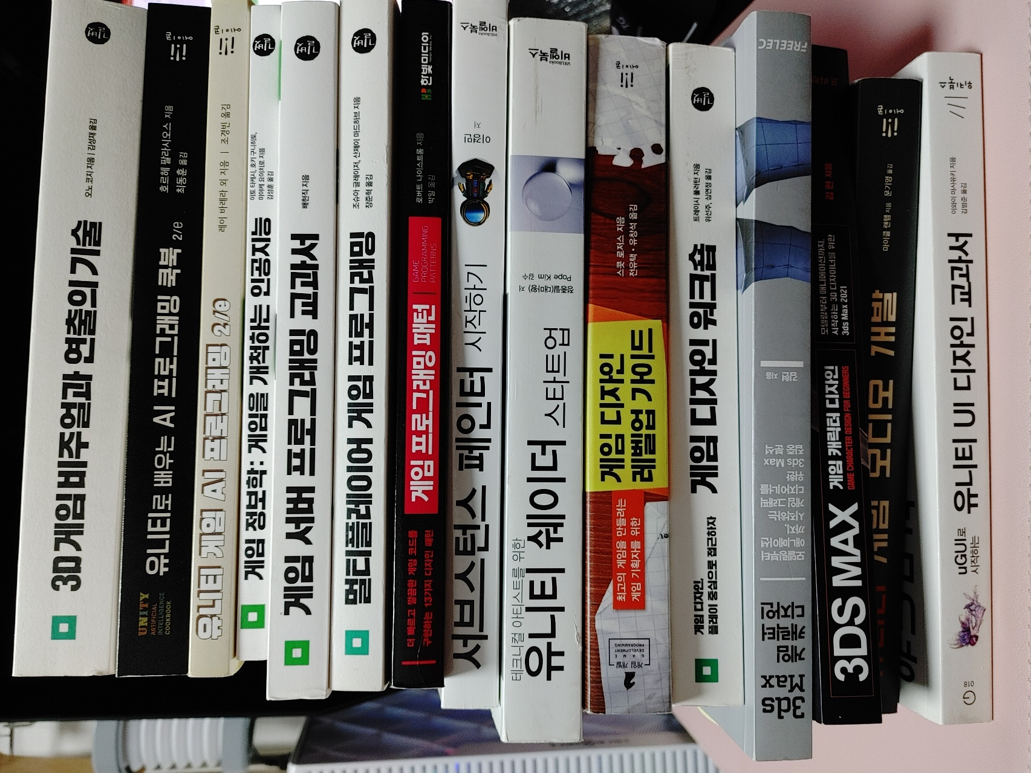
필요 기술 및 참고 문헌

Slide 31
QnA

